Slide 1
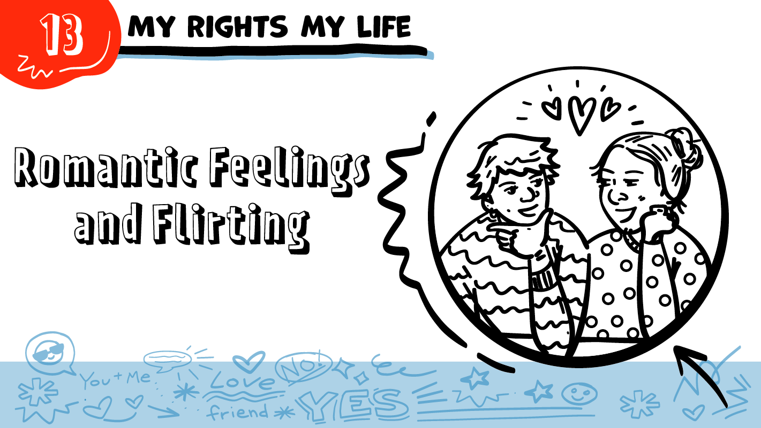
Mis derechos, mi vida
Los sentimientos románticos y el coquetear
© 2023 Programa de Servicios de SAFE para Personas con Discapacidades
Notes:
NOTA: El plan de estudios de Mis derechos, mi vida se desarrolló para que fuera lo más accesible posible para estudiantes de diversas identidades, discapacidades y necesidades de apoyo. Siempre que fue posible, usamos un lenguaje que fuera el más accesible e inclusivo de todas las identidades, incluidas las identidades LGBTQIA+. Sin embargo, estamos conscientes de que existen necesidades interconectadas relacionadas con la gramática correcta y lógica, el lenguaje inclusive y la accesibilidad. Le empoderamos para tomar decisiones respecto al lenguaje que MEJOR corresponde a las necesidades de sus estudiantes o de las personas que atiende en cuanto a representar y afirmar sus identidades y a asegurarse de que puedan tener acceso al material y entenderlo.
De manera que TODOS sus estudiantes se sientan incluidos, las diapositivas tendrán, por ejemplo, “amigo/a/ue” en nuestro mejor intento de usar un lenguaje no binario directo, que aún no es común - incluso ni bien aceptado - en países de habla hispana. Sin embargo, las notas para el facilitador, serán un poco diferentes. Mientras se usó un lenguaje no binario indirecto lo más posible, no se usó "o/a/ue" en las notas para no afectar el flujo de sus explicaciones. Confiamos en que conocerá a sus estudiantes y que usará el lenguaje más apropiado para sus géneros.
La repetición ayuda para el aprendizaje. Dedique tiempo a revisar la última clase de Mis derechos, mi vida, que impartió antes de comenzar esta sesión. Además, puede responder a las preguntas privadas que el grupo le haya entregado en tarjetas durante su sesión de clase anterior.
Diga: Hoy hablaremos sobre los sentimientos románticos y el coquetear.

Slide 2
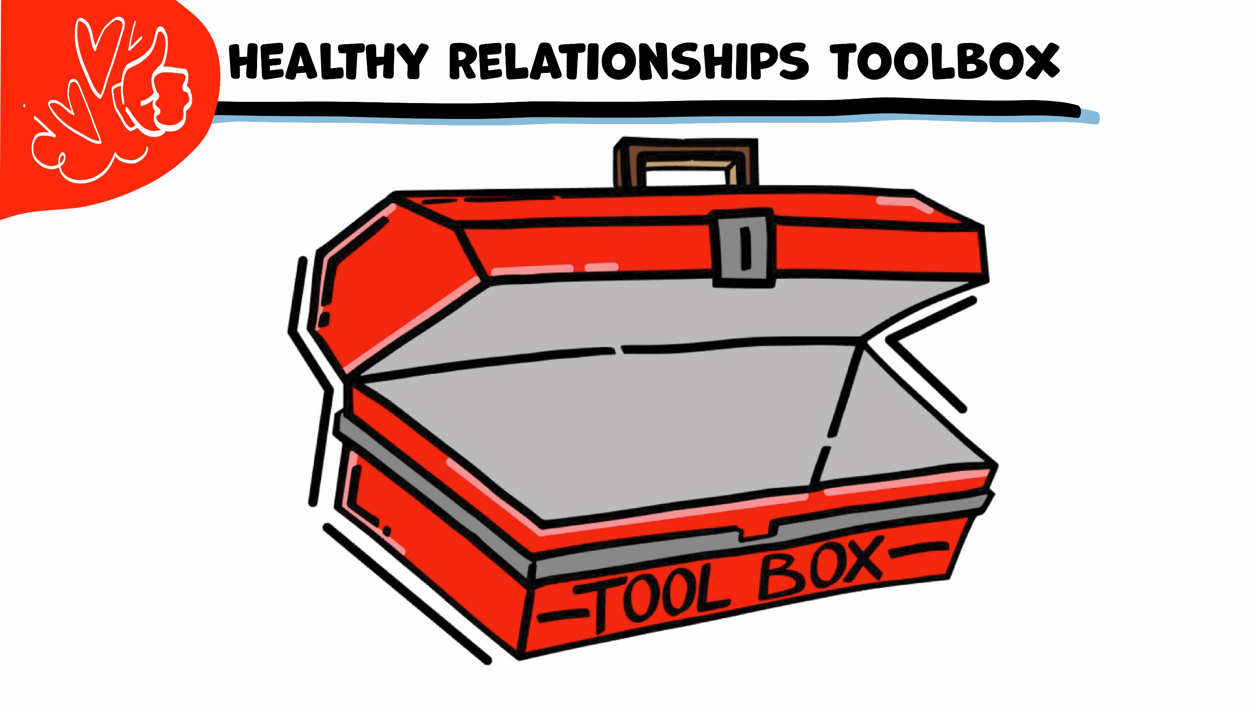
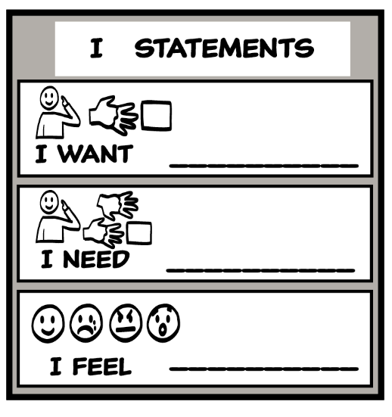
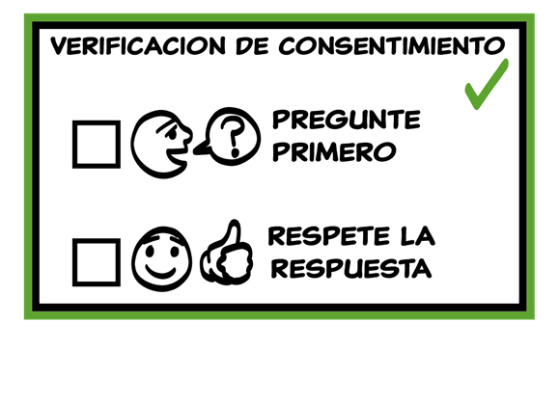
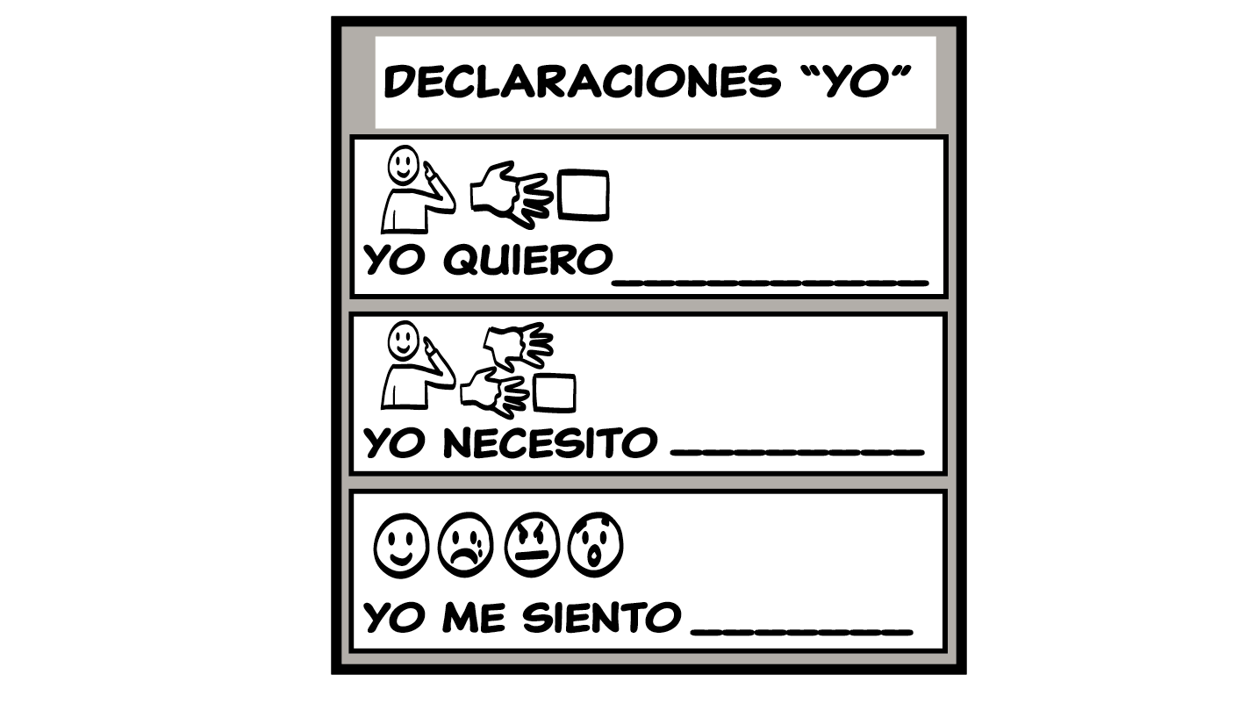
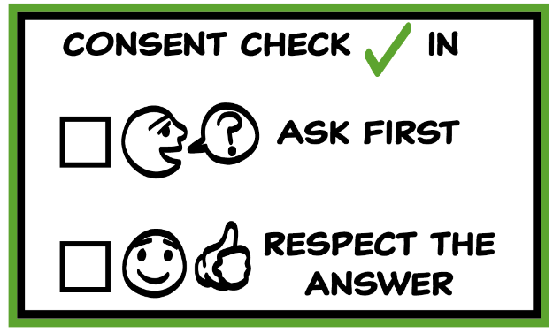
Caja de herramientas para una sana relación
© 2023 Programa de Servicios de SAFE para Personas con Discapacidades
Notes:
Use la gran caja de herramientas de la clase para repasar las herramientas para relaciones sanas (Declaraciones “yo”, Mapa de relaciones, ¡NO! y Verificación de consentimiento). Pida al grupo que retire una herramienta a la vez y que hable sobre qué es y cómo se usa. Puede ser de gran ayuda para este repaso si proporciona situaciones específicas en qué pensar detenidamente. Por ejemplo, podría preguntar: “Si su amigo/a/ue le miente, ¿cuál sería una Declaración “yo” que podría usar para hacerle saber cómo se siente?” Quizás incluso considere usar ejemplos de situaciones que han ocurrido recientemente en su salón de clase, siempre y cuando no quebranten la confidencialidad de las personas. También puede pedir al grupo que conecte las herramientas de la caja a sus relaciones actuales. Podría decir: “¿Alguien puede contarme sobre algo que está sucediendo ahora en sus vidas, con lo que la caja de herramientas pudiera ayudarles?”.
Las instrucciones sobre cómo usar cada herramienta para relaciones sanas se encuentran en las siguientes clases:
Declaraciones “yo”: clases 2 y 3
Mapa de relaciones: clase 4
¡NO!: clase 5
Verificación de consentimiento: clase 6

Slide 3
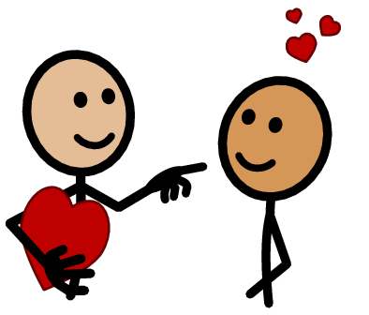
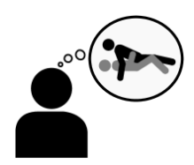
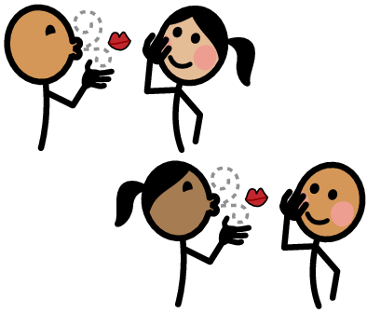
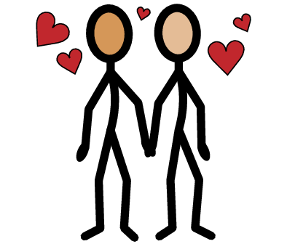
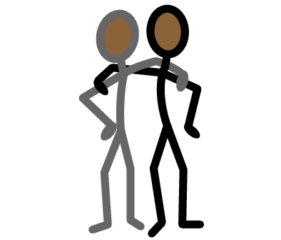
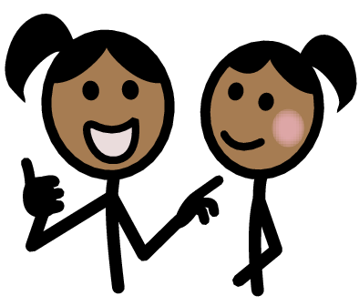
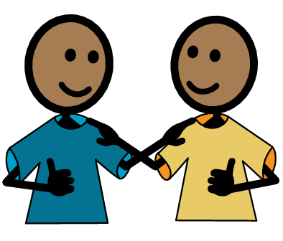
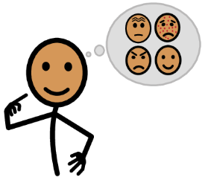
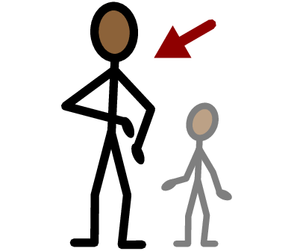
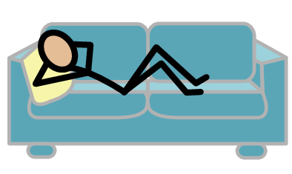
Palabras importantes
Sentimientos románticos
Sentimientos sexuales
Orientación sexual
Coquetear
Sí
No
Pareja romántica
Amigo/a/ue
Halagar
Persona desconocida
Consentimiento
Yo necesito ayuda
Tengo una pregunta
Confianza
Persona adulta
Tomar un descanso
Yo me siento
Feliz
Triste
Enojado/a/e
Asustado/a/e
Copyright © 2022 SymbolStix, LLC. Todos los derechos reservados. Usado con autorización.
Notes:
Puede imprimir esta diapositiva por separado para que cada estudiante pueda usar la hoja Palabras importantes como tablero de comunicación durante la clase. Repase las palabras con las definiciones que se sugieren a continuación. Para que puedan entender mejor, puede pedir al grupo que aporte sus propias definiciones para las palabras del vocabulario o que proporcione un enunciado o una situación con la palabra nueva.
Sentimientos románticos: cuando alguien le gusta mucho y quiere salir a citas con esa persona
Sentimientos sexuales: cuando se siente atraído a alguien y quiere besar o tocar a esa persona.
Orientación sexual: hacia quién se tiene sentimientos románticos o sexuales y cuál es su género
Coquetear: hacer o decir cosas para mostrar a alguien que se tienen sentimientos románticos o sexuales hacia otra persona.
Halagar: decir cosas agradables a alguien
Persona desconocida: una persona que no conoce
Amigo: alguien con quien le gusta pasar el tiempo
Pareja romántica: la persona con quien sale
Consentimiento: obtener el permiso de alguien para hacer algo, cuando pregunten a alguien y les dicen que sí

Slide 4
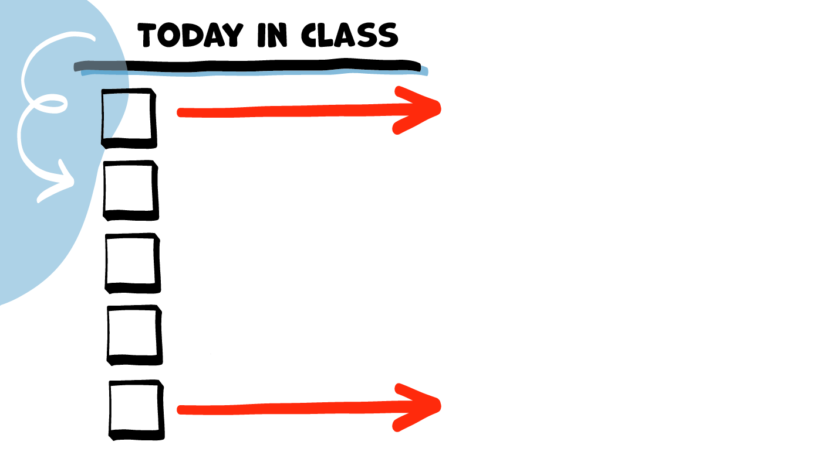
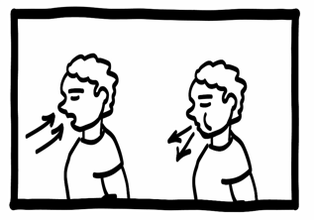
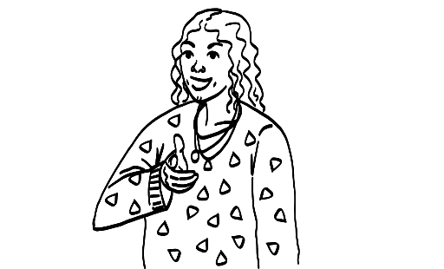
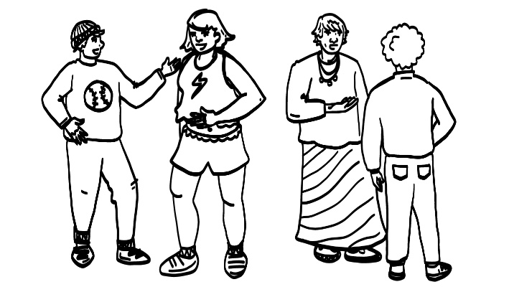
LA CLASE DE HOY
Orientación sexual
Coquetear
Descanso para el cerebro
Halagos
Practicar halagar
© 2023 Programa de Servicios de SAFE para Personas con Discapacidades
Notes:
Lea la agenda. Como opción, puede pedir que alguien se ofrezca para leer la agenda.

Slide 5
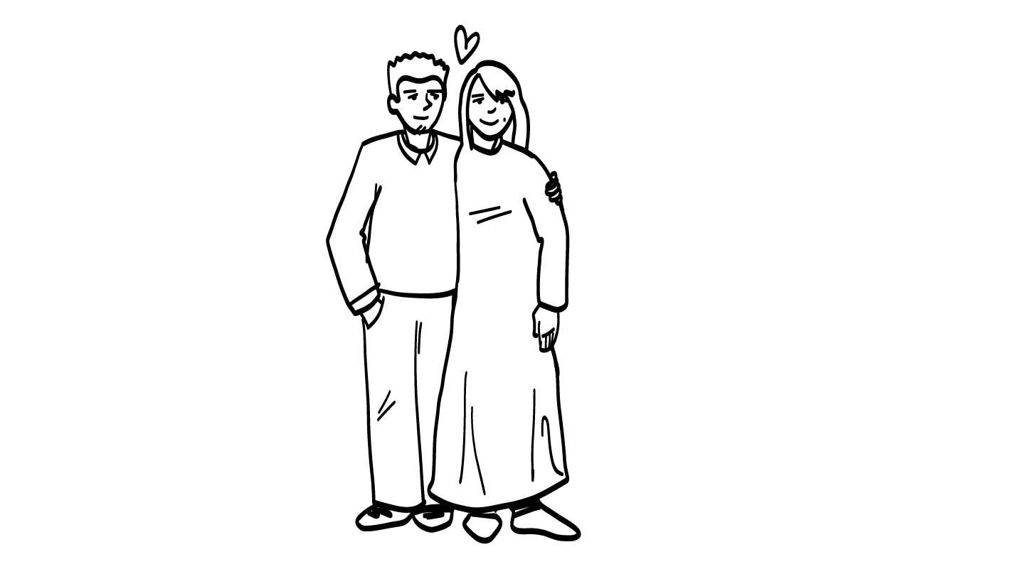
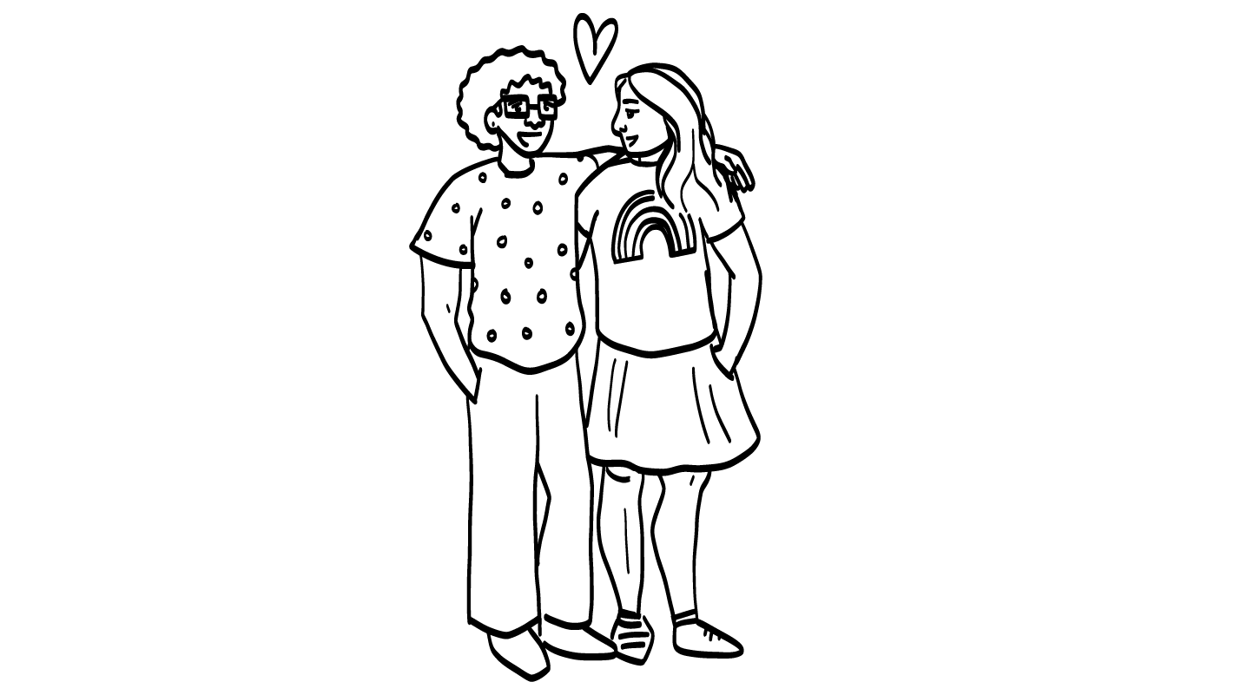
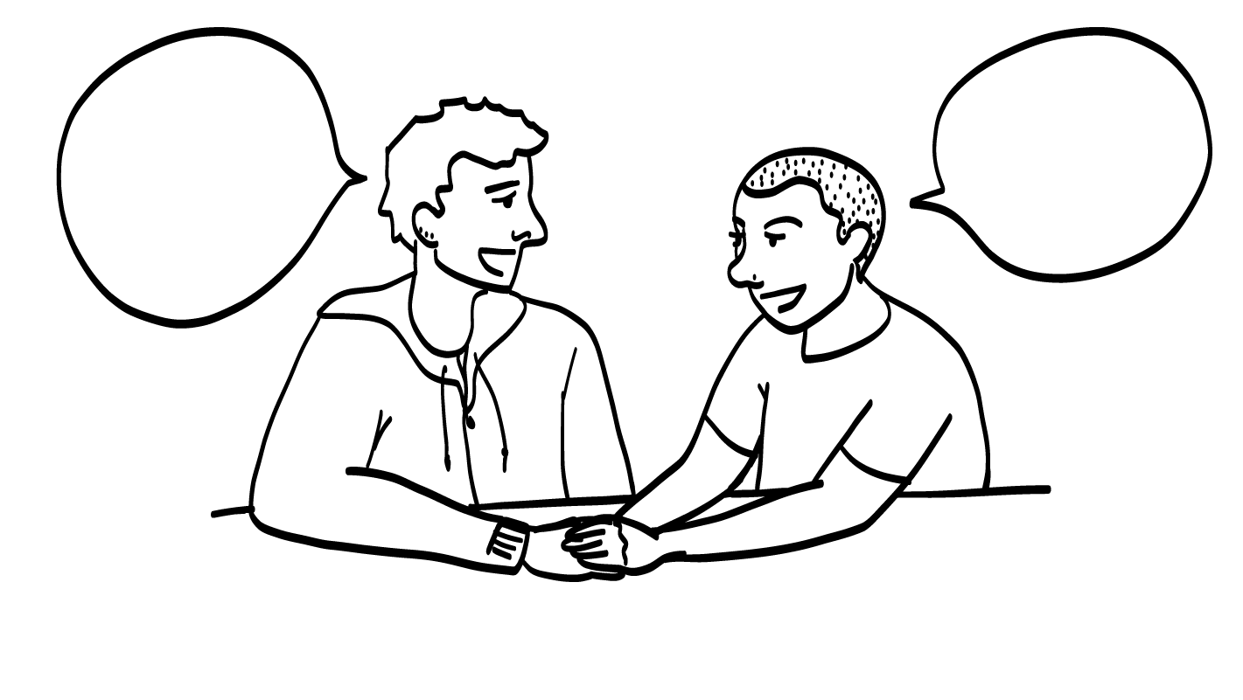
Sentimientos románticos
© 2023 Programa de Servicios de SAFE para Personas con Discapacidades
Notes:
Diga: Algunas personas tienen sentimientos románticos. Los sentimientos románticos son cuando alguien les gusta mucho y quieren salir a citas con esa persona. Comúnmente se dice que alguien “les gusta”. Es completamente normal tener sentimientos románticos hacia alguien ¡o incluso hacia más de una persona! También es muy normal si no tienen sentimientos románticos.

Slide 6
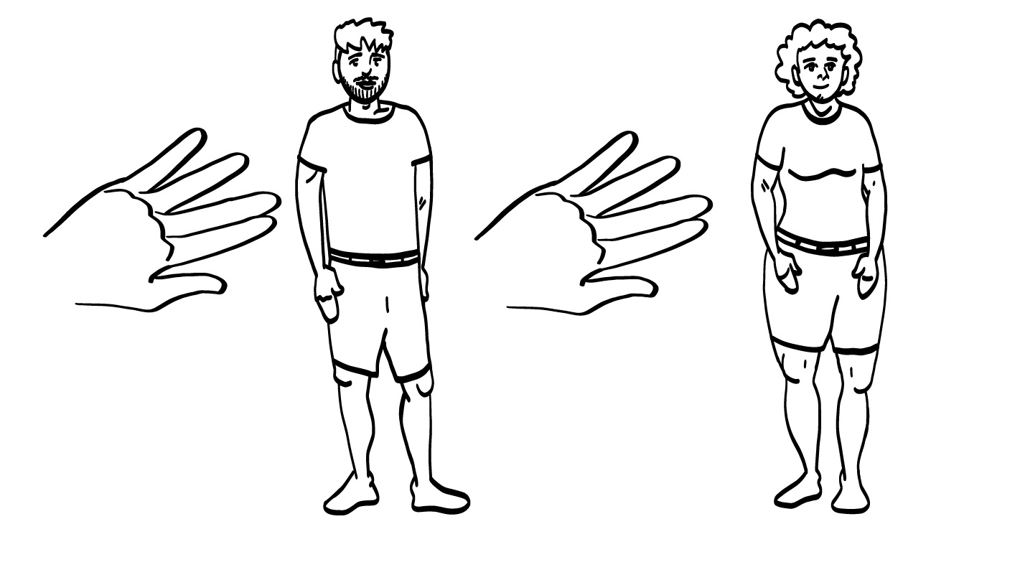
Sentimientos sexuales
© 2023 Programa de Servicios de SAFE para Personas con Discapacidades
Notes:
Diga: Después de que una persona pase por la pubertad, también es normal que tenga sentimientos sexuales. Los sentimientos sexuales son cuando ven a alguien y piensan que es superlindo. Quizás comiencen a pensar en besar o tocar a esa persona.
Algunas veces, las personas dirán que se sienten “prendidas” o “cachondas” cuando están teniendo sentimientos sexuales.
Puede ser útil reconocer términos de jerga, ya que es probable que el grupo los escuchará de sus pares o en medios tradicionales o sociales. Además, es muy importante que entiendan la terminología correcta para estos sentimientos.
Diga: Los sentimientos sexuales son muy normales, y no deben sentirse mal por tenerlos. También es muy normal si no tienen sentimientos sexuales.

Slide 7
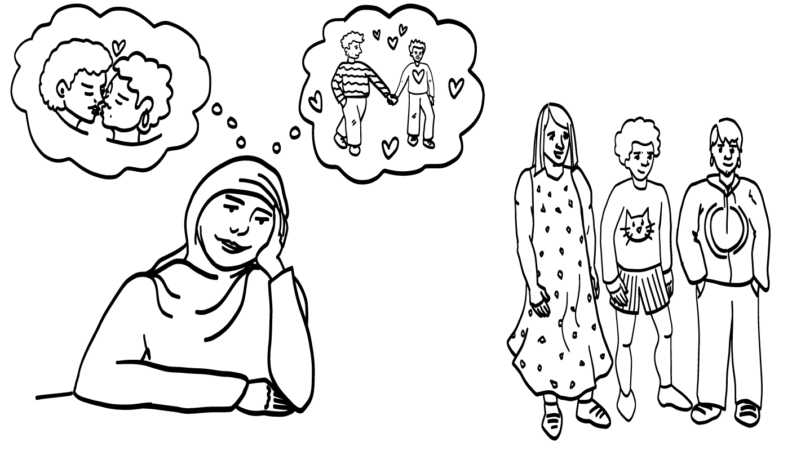
Persona no binaria
Hombre
Mujer
Orientación sexual
© 2023 Programa de Servicios de SAFE para Personas con Discapacidades
Notes:
Diga: “Orientación sexual” es una frase que significa hacia quién se tiene sentimientos románticos o sexuales y cuál es su género. Hoy, hablaremos sobre algunas orientaciones sexuales comunes. No tendremos tiempo para hablar sobre todas las orientaciones sexuales. No importa cuál sea su orientación sexual, ¡eso es increíble!

Slide 8
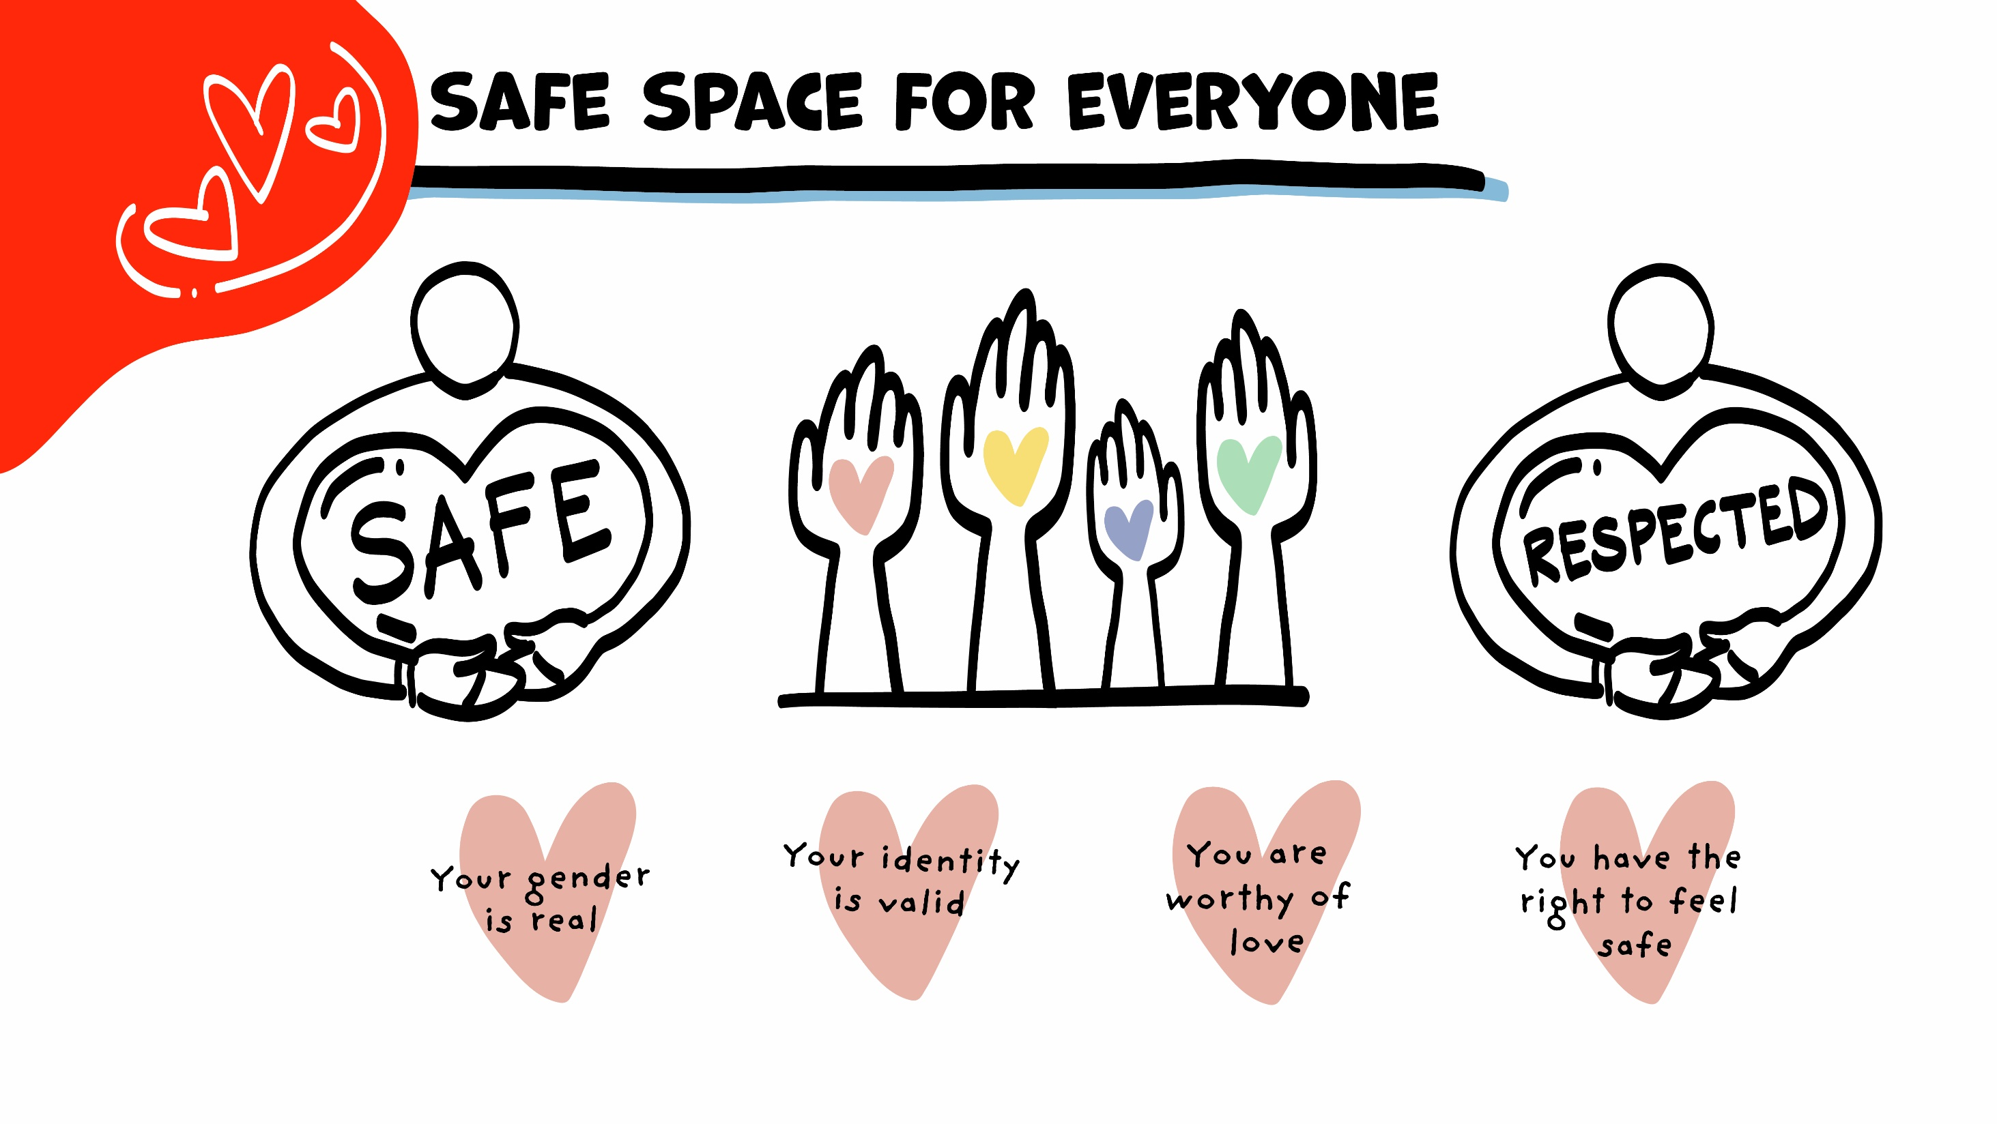
UN ESPACIO SEGURO PARA TODO EL MUNDO
SEGURO/A/E
RESPETADO/A/E
Su género es real
Su identidad es válida
Es digno/a/e de amor
Tiene derecho a sentirse seguro/a/e
© 2023 Programa de Servicios de SAFE para Personas con Discapacidades
Notes:
Diga: Es muy importante que todo el mundo se sienta seguro y respetado en nuestra clase, sin importar cuál sea su orientación sexual. Sería irrespetuoso decir algo como “guácala” o “qué asco” al ver las imágenes y hablar sobre orientaciones sexuales. No queremos que nadie se sienta mal por quien le guste. Indíquenme con un pulgar hacia arriba si están de acuerdo con ser respetuosos en la clase hoy.

Slide 9
Hombre
Mujer
Heterosexual
© 2023 Programa de Servicios de SAFE para Personas con Discapacidades
Notes:
Diga: “Heterosexual” es una palabra que se refiere a un hombre y a una mujer que tienen sentimientos románticos o sexuales el uno para el otro. Un hombre heterosexual solo tiene sentimientos románticos o sexuales hacia mujeres. Una mujer heterosexual solo tiene sentimientos románticos o sexuales hacia hombres.

Slide 10
Mujer
Mujer
Lesbiana
© 2023 Programa de Servicios de SAFE para Personas con Discapacidades
Notes:
Diga: “Lesbiana” es una palabra que se refiere a una mujer que solo tiene sentimientos románticos o sexuales hacia otras mujeres.

Slide 11
Hombre
Hombre
Homosexual o gay
© 2023 Programa de Servicios de SAFE para Personas con Discapacidades
Notes:
Diga: “Homosexual” o “gay” son dos palabras que se refieren a un hombre que solo tiene sentimientos románticos o sexuales hacia otros hombres.

Slide 12
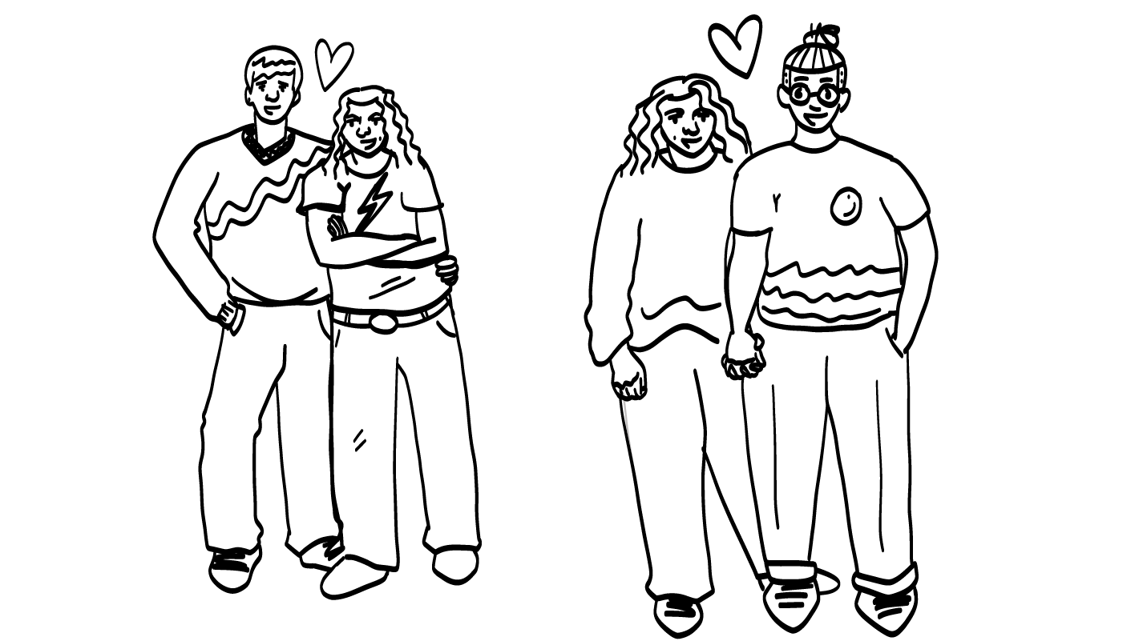
Hombre
Mujer
Mujer
Mujer
Bisexual
© 2023 Programa de Servicios de SAFE para Personas con Discapacidades
Notes:
Diga: “Bisexual” es una palabra que se refiere a una persona que tiene sentimientos románticos o sexuales hacia tanto hombres como mujeres. Una mujer bisexual tiene sentimientos románticos o sexuales hacia tanto hombres como mujeres. Un hombre bisexual tiene sentimientos románticos o sexuales hacia tanto hombres como mujeres.
Eso no quiere decir que la persona sale con dos personas a la vez. Solo significa que a la persona le atraen tanto los hombres como las mujeres.

Slide 13
Queer
© 2023 Programa de Servicios de SAFE para Personas con Discapacidades
Notes:
Diga: “Queer” es una palabra que se refiere a personas que no son heterosexuales. De manera que personas que son lesbianas, homosexuales o gay o bisexuales también pueden identificarse como queer. Si no están seguros de cuál palabra usar para referirse a la orientación sexual de alguien, le pueden preguntar.

Slide 14
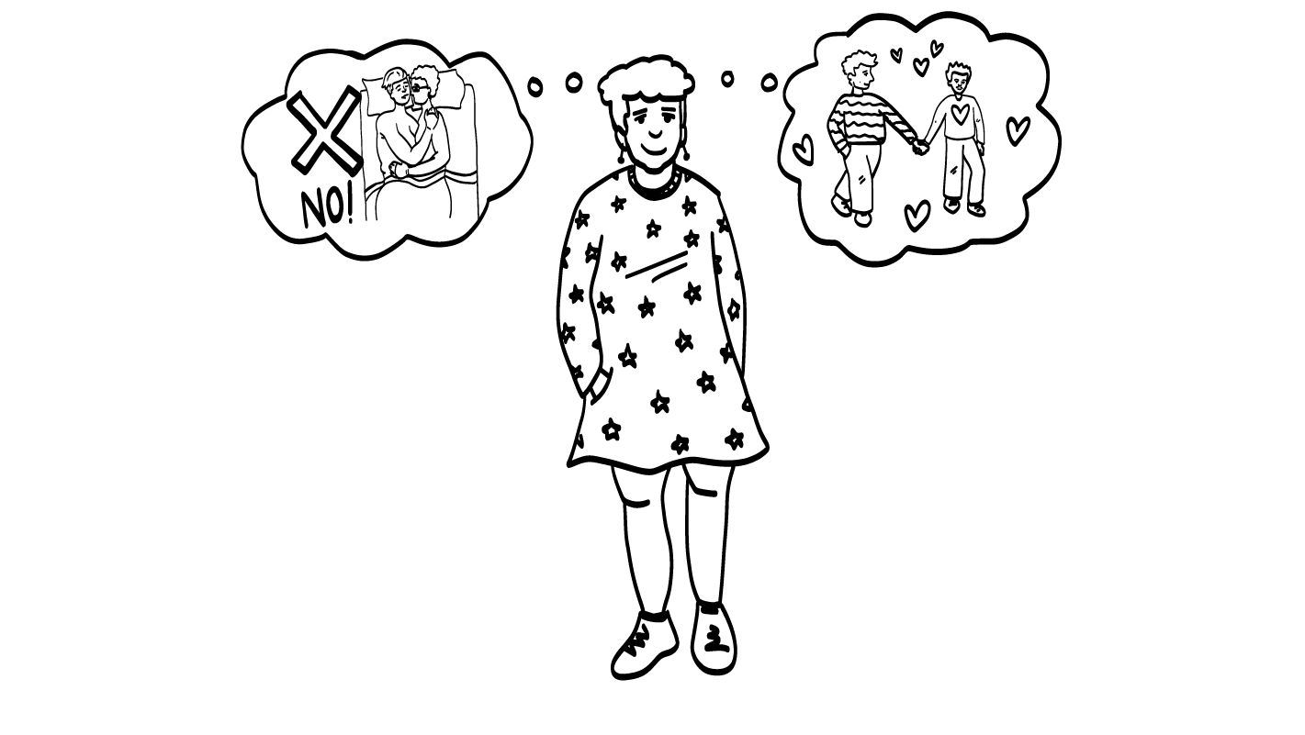
Asexual
© 2023 Programa de Servicios de SAFE para Personas con Discapacidades
Notes:
Diga: Algunas personas no tienen sentimientos sexuales por personas de ningún género. A esto se le llama ser “asexual”, y también es completamente normal. Algunas personas asexuales salen a citas y quieren estar en relaciones románticas y otras no.

Slide 15
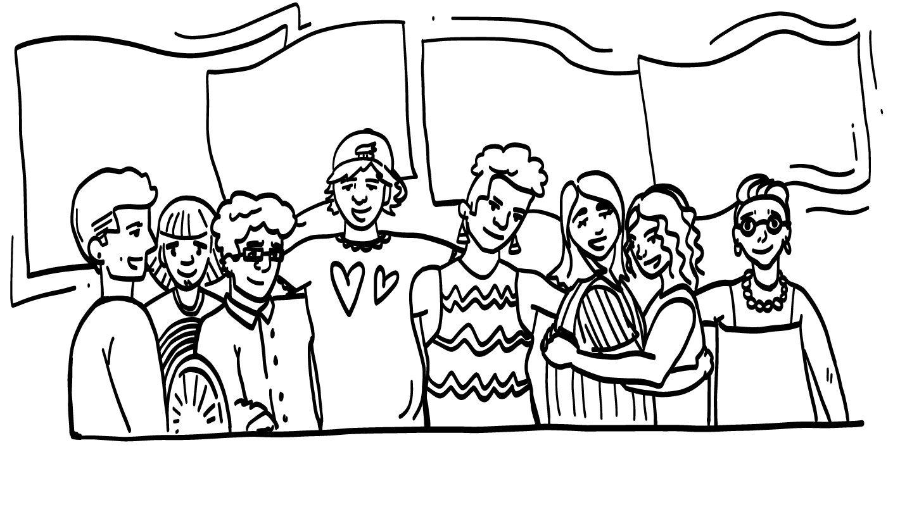
Otras identidades
© 2023 Programa de Servicios de SAFE para Personas con Discapacidades
Notes:
Diga: Otra palabra que quizás escuchen es “pansexual”. Esta es una palabra que se refiere a alguien que tiene sentimientos sexuales para personas de cualquier género: hombres, mujeres o personas no binarias.
Las orientaciones sexuales que mencionamos hoy son solo algunas de las orientaciones sexuales que existen. Si no mencionamos su orientación sexual, de todas maneras es totalmente real e increíble. No importa cómo se identifiquen, ustedes son increíbles.

Slide 16
Lesbiana
Homosexual o gay
¡¡SE USTED!!
Bisexual
Transgénero
Queer
Intersexo
USTED ES INCREÍBLE
Asexual
Otras identidades
© 2023 Programa de Servicios de SAFE para Personas con Discapacidades
Notes:
Diga: ¿Alguien ha escuchado los términos “LGBTQ” o “LGBTQIA+”? Levanten la mano si han escuchado estos términos.
Dé al grupo suficiente tiempo para procesar la pregunta y tomar sus decisiones.
“LGBTQUIA+” es un término que usamos para referirnos a las orientaciones sexuales y otras identidades de género que mencionamos hoy, así como en algunas de nuestras clases anteriores. En la pantalla, pueden ver lo que representa cada letra. Hemos hablado de todas estas identidades excepto “intersexo”. Hablaremos más sobre “intersexo” en otra clase más adelante.
Ustedes deben sentirse orgullosos de quienes son, sin importar cuál sea su orientación sexual o su identidad de género. Recuerden: ¡ustedes son increíbles! A todas las personas en esta clase se le respeta por quienes son.
Nota: Incluimos en estas diapositivas las orientaciones sexuales principales en 2022. A medida que pase el tiempo y cambia el lenguaje, quizás sea necesario actualizar estas diapositivas con identidades nuevas.

Slide 17
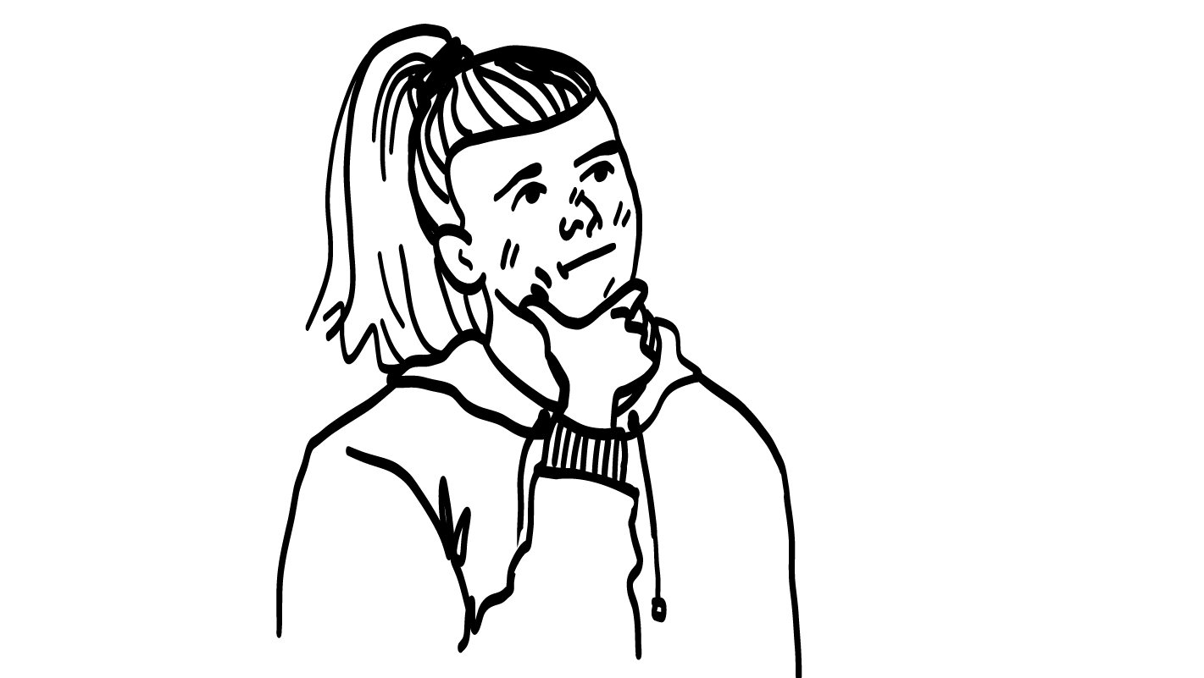
Aún explorando…
???
???
© 2023 Programa de Servicios de SAFE para Personas con Discapacidades
Notes:
Diga: Muchas personas aún exploran (o tratan de averiguar) hacia quienes tienen sentimientos románticos o sexuales. Quizás aún no sepan cuál es su orientación sexual. O también, lo que piensan que es su orientación sexual quizás cambie. Algunas personas toman muchos años en decidir quién les atrae. Quizás incluso salgan con personas de diferentes géneros mientras decidan cuál es su orientación sexual. Todo esto es normal y está bien.
Solo ustedes deciden con quiénes hablan acerca de su orientación sexual y cómo les dicen.

Slide 18
LA CLASE DE HOY
Orientación sexual
Coquetear
Descanso para el cerebro
Halagos
Practicar halagar
© 2023 Programa de Servicios de SAFE para Personas con Discapacidades
Notes:
Diga: Ya que han pensado en hacia quienes tienen sentimientos románticos o sexuales, hablaremos más sobre cómo pueden mostrar a alguien que tienen sentimientos hacia ellos.

Slide 19
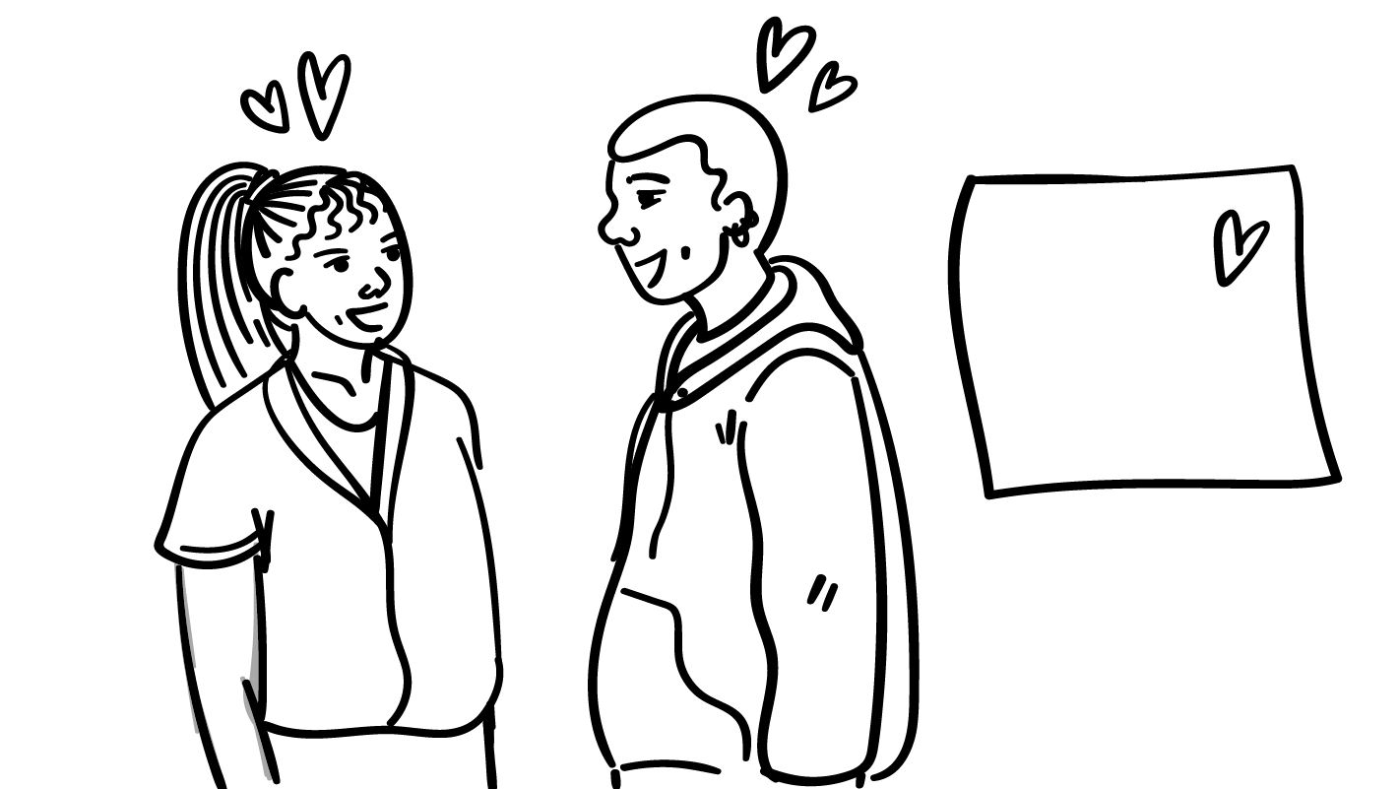
¿Qué es el coquetear?
¡Eres muy cómico!
¡Me caes bien!
¡Eres genial!
El coquetear es hacer o decir cosas para mostrar a alguien que tiene sentimientos románticos o sexuales hacia esa persona.
© 2023 Programa de Servicios de SAFE para Personas con Discapacidades
Notes:
Diga: El coquetear es hacer o decir cosas para mostrar a otra persona que tienen sentimientos románticos o sexuales hacia esa persona.

Slide 20
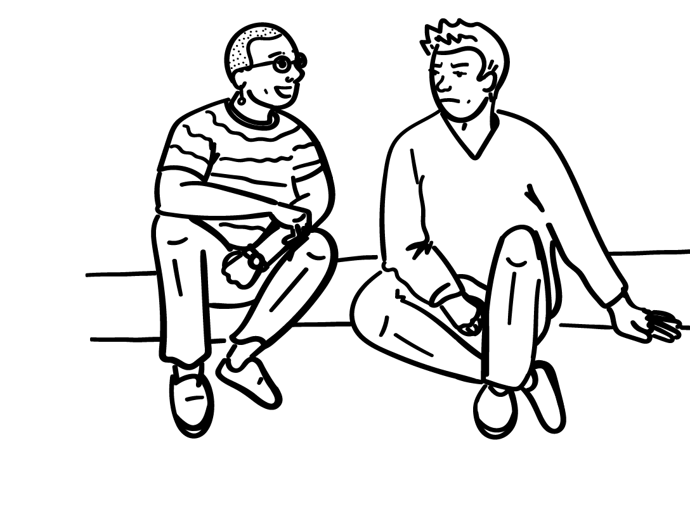
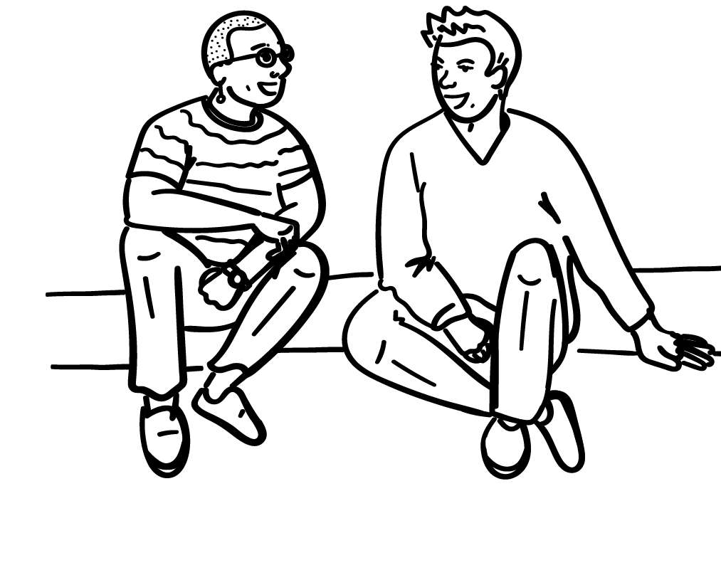
Para que el coquetear sea aceptable
Las dos personas coquetean
Las dos personas se sienten bien y felices
© 2023 Programa de Servicios de SAFE para Personas con Discapacidades
Notes:
Diga: Para que el coquetear sea aceptable, las dos personas deben coquetear. Si una persona continúa coqueteando y la otra persona no responde, eso no está bien. La persona que está coqueteando necesita dejar de hacerlo. Si alguien continúa coqueteando con ustedes y no les gusta, ¿qué pueden hacer?
Dé al grupo suficiente tiempo para procesar la pregunta y tomar sus decisiones.
Diga: Pueden decirle a la persona que deje de hacerlo, digan “¡NO!”, aléjense o consigan ayuda con una persona adulta de su círculo interior de confianza (círculo verde).
Para que el coquetear sea aceptable, las dos personas también necesitan sentirse felices y bien. ¿Cómo pueden saber si alguien se siente feliz de que le están coqueteando? ¿Cómo podría verse su cara? ¿Cómo podría verse su cuerpo?
Dé al grupo suficiente tiempo para procesar la pregunta y tomar sus decisiones. Las siguientes son ejemplos de respuestas:
Sonríe.
Le mira a los ojos.
Se acerca.
Si no están seguros de que alguien está a gusto con su coqueteo, deben preguntar. Podrían preguntar: “¿Está a gusto con esto? o “Me gusta (o “me cae bien”). ¿Está bien si sigo hablando con usted?”.

Slide 21
¿Dónde debe estar una persona en su Mapa de relaciones antes de coquetear con ella?
Una persona debe estar, al menos, en el círculo de en medio de personas que conoce (círculo amarillo) antes de
coquetear con ella.
© 2023 Programa de Servicios de SAFE para Personas con Discapacidades
Notes:
Diga: ¿Dónde debe estar una persona en su Mapa de relaciones antes de coquetear con ella?
Dé al grupo suficiente tiempo para procesar la pregunta y tomar sus decisiones.
Diga: Una persona debe estar, al menos, en el círculo de en medio de personas que conocen (círculo amarillo) antes de coquetear con ella. ¿Cómo podría sentirse una persona si una persona desconocida le coquetea?
Dé al grupo suficiente tiempo para procesar la pregunta y tomar sus decisiones. Las siguientes son ejemplos de respuestas:
Asustada
“Friqueada”
Incómoda
Diga: ¿Está bien mandarle besos a alguien que no conoce o correr hacia una persona que no conoce y darle un abrazo?
Dé al grupo suficiente tiempo para procesar la pregunta y tomar sus decisiones.
Diga: ¡No! Incluso si es muy linda, no es seguro hacer eso.

Slide 22
DESCANSO PARA EL CEREBRO
© 2023 Programa de Servicios de SAFE para Personas con Discapacidades
Notes:
Diga: Eso fue mucha información, ¡y van muy bien! Tomemos un breve descanso para el cerebro antes de continuar con la clase.
A continuación, se presentan tres ideas para dar al grupo una breve oportunidad de descanso para el cerebro. Siéntese con la libertad de aportar sus propias ideas para descansos para el cerebro que funcionen mejor para su grupo.
Respiración a cinco dedos
Para este ejercicio, pida a todo el mundo que coloquen una mano enfrente de su pecho con sus cinco dedos abiertos. Luego, use el dedo índice de la otra mano para trazar hacia arriba y abajo por cada uno de los cinco dedos, comenzando por el pulgar. A medida que tracen hacia arriba por un dedo, respiran hacia adentro. A medida que tracen hacia abajo por un dedo, respiran hacia afuera. Cuando respiran hacia fuera en el dedo meñique, les puede decir que sacudan sus manos y brazos. Al avanzar el año escolar, puede pedir que alguien del grupo se ofrezca para dirigir este ejercicio para sus pares.
Si este ejercicio no es físicamente accesible para su grupo, puede mostrar el trazado con su propia mano a medida que respiren hacia adentro y hacia afuera.
Descanso para estirarse
Dirija al grupo a través de una serie de estiramientos básicos. Estos pueden realizarse en una silla o de pie, dependiendo de las necesidades de adaptación de su grupo. Algunas ideas incluyen alcanzar hacia el cielo, estirar un brazo a la vez atravesando el pecho, alcanzar hacia los pies, girar la cabeza de lado a lado, etc. Pida al grupo que sostengan una pose mientras usted cuente hasta diez. Al avanzar el año escolar, puede pedir que alguien del grupo se ofrezca para dirigir los estiramientos para sus pares.
El baile
Si les gusta bailar, puede tocar una canción breve para que bailen. Esto es particularmente efectivo si puede encontrar una canción relacionada con el tema de la clase de esa semana.

Slide 23
LA CLASE DE HOY
Orientación sexual
Coquetear
Descanso para el cerebro
Halagos
Practicar halagar
© 2023 Programa de Servicios de SAFE para Personas con Discapacidades
Notes:
Diga: Enseguida, hablaremos sobre cómo las personas usan halagos para coquetear.

Slide 24
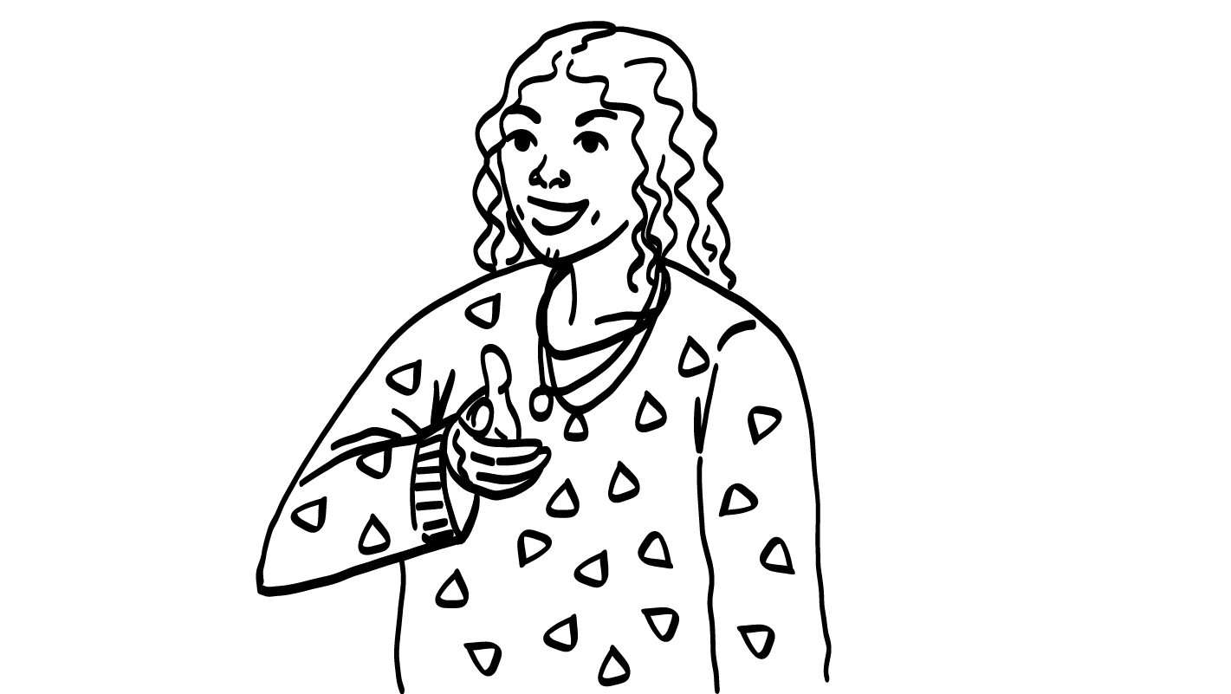
Halagos
¡Eres genial!
¡Me gusta tu camisa!
Los halagos son cosas agradables que se le dice a alguien. El halagar es una manera de coquetear.
© 2023 Programa de Servicios de SAFE para Personas con Discapacidades
Notes:
Diga: El halagar es una manera de coquetear. Los halagos son cosas agradables que se le dice a alguien.

Slide 25
3 tipos de halagos
¡Es un excelente
artista!
Lo que la persona trae puesto
Cómo es la persona
Algo que la persona hace bien
© 2023 Programa de Servicios de SAFE para Personas con Discapacidades
Notes:
Ya sea en un pizarrón blanco o en una hoja de rotafolio, dibuje tres columnas con los encabezados: “Lo que trae puesto”, “Cómo es” y “Cosas que hace bien”.
Diga: Los halagos pueden ser una parte importante de todas las relaciones, incluidas las relaciones románticas. Hay tres diferentes tipos de halagos. El primer tipo es de halagos por lo que la persona trae puesto. El segundo tipo es de halagos por cómo es la persona. El tercer tipo es de halagos por las habilidades de la persona. Hablaremos más sobre cada uno de estos tipos de halagos.

Slide 26
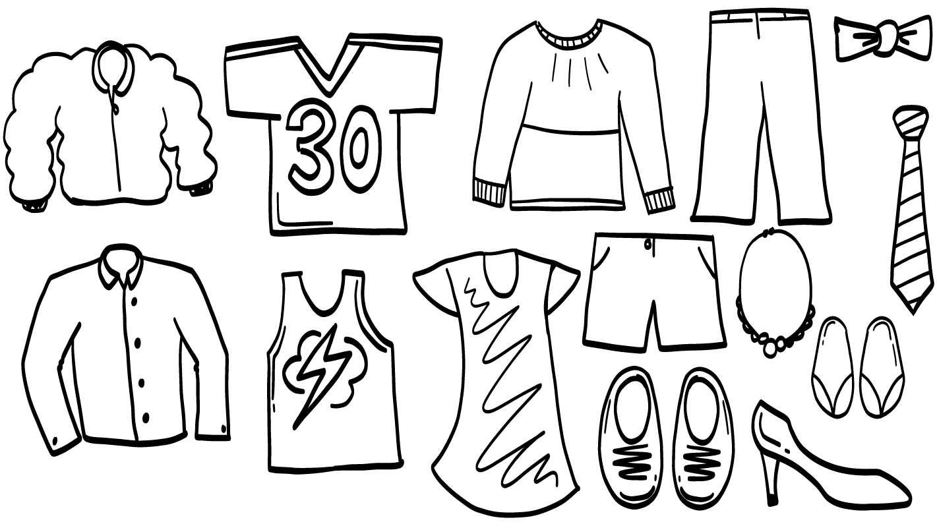
Lo que la persona trae puesto
¡Qué padre
camisa!a
¡Me encanta su
estilo!
¡Qué bonito
suéter!
¡Me gusta su
sombrero!
© 2023 Programa de Servicios de SAFE para Personas con Discapacidades
Notes:
Diga: El primer tipo es de halagos por lo que la persona trae puesto, como su ropa o sus lentes de sol. Por ejemplo, podrían decir: “¡Qué padre camisa!”. ¿Pueden pensar en otros ejemplos de halagos que podrían dar a alguien por lo que trae puesto?
Escriba los ejemplos en el pizarrón blanco o en una hoja de rotafolio a medida que los diga el grupo.

Slide 27
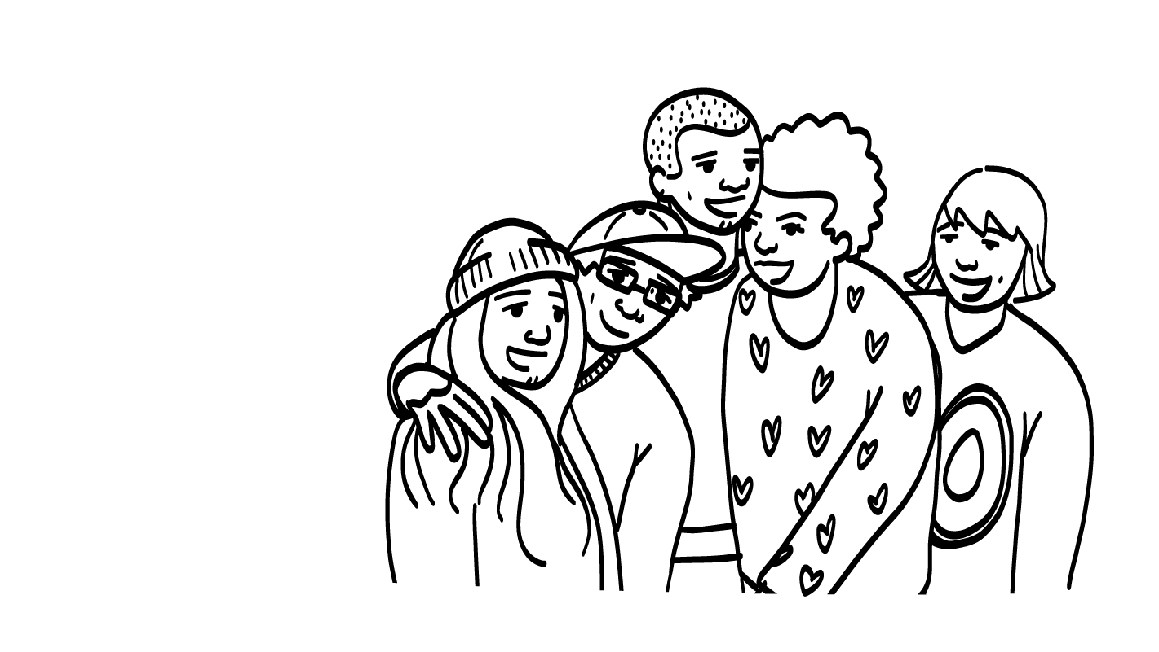
Cómo es la persona
¡Eres muy
cómico!
¡Eres muy
amable!
¡Qué trabajadora
eres!
¡Eres tan
ayudadora!
© 2023 Programa de Servicios de SAFE para Personas con Discapacidades
Notes:
Diga: El segundo tipo es de halagos por cómo es la persona. Un ejemplo es: “Eres muy cómico. Siempre me puedes hacer reír”. ¿Cuáles serían otros ejemplos de halagos con base en cómo es una persona?
Escriba los ejemplos en el pizarrón blanco o en una hoja de rotafolio a medida que los diga el grupo. Si el grupo da ejemplos de halagos con base en cómo se ve alguien (p. ej., “Eres muy hermosa”, “Eres sexi”), pida que intenten aportar otro halago que no tenga que ver con el aspecto de una persona.

Slide 28
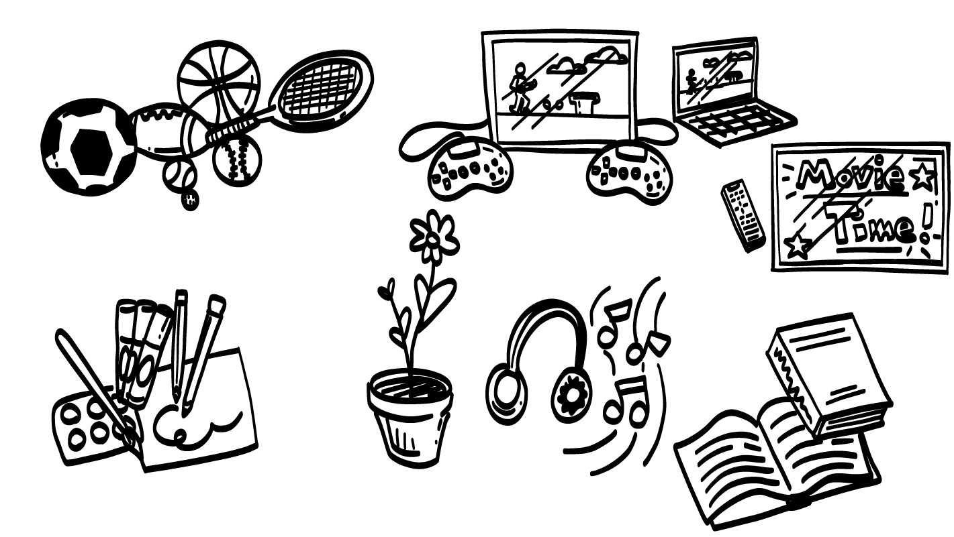
Halagos por habilidades (Lo que la persona hace bien)
¡Eres excelente
artista!
¡Qué gran
bailador!
¡Eres un gran
cantante!
¡Eres buena
amiga!
© 2023 Programa de Servicios de SAFE para Personas con Discapacidades
Notes:
Diga: El último tipo de halago es por las habilidades de la persona. Estas son cosas que alguien ha aprendido o practicado (algo que hacen bien). Un ejemplo es: “¡Qué gran bailador!” ¿Cuáles serían otros ejemplos de halagos con base en las habilidades de una persona?
Escriba los ejemplos en el pizarrón blanco o en una hoja de rotafolio a medida que los diga el grupo.

Slide 29
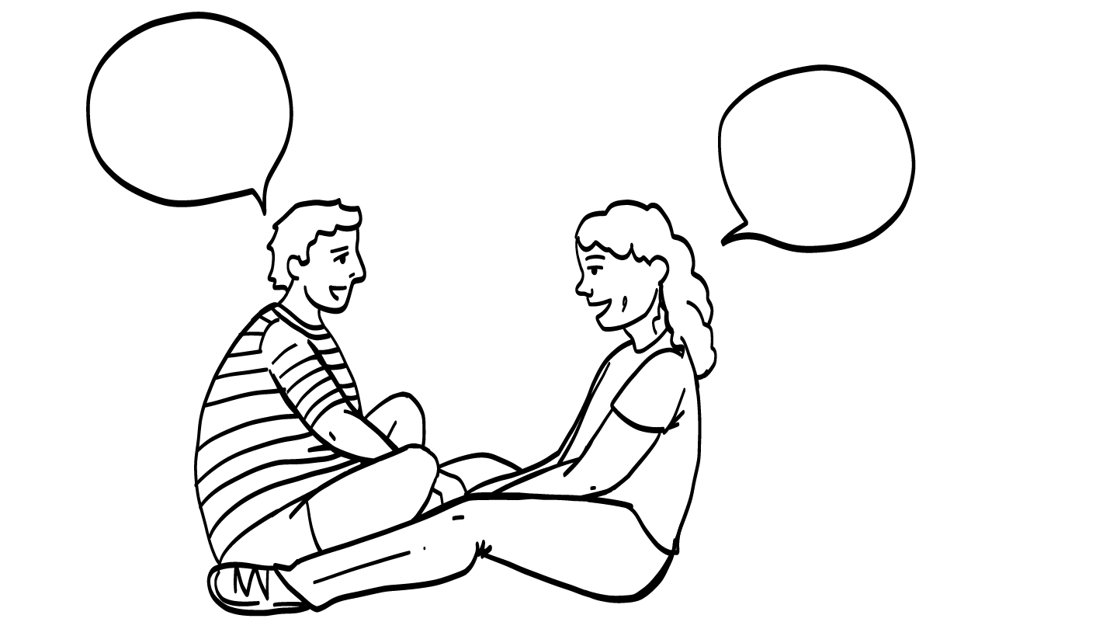
Halagos por cómo se ve una persona o por el cuerpo
Sí, está bien si me halaga por mi cuerpo. ¡Gracias por preguntar!
¿Está bien si le halago por su cuerpo?
A muchas personas NO les gustan los halagos por cómo se ven o por sus cuerpos.
¡Consiga el consentimiento de su pareja para dar estos halagos!
Parejas románticas
© 2023 Programa de Servicios de SAFE para Personas con Discapacidades
Notes:
Diga: Todos los halagos en nuestras listas son cosas que pueden decir a medida que conocen a alguien nuevo o si quieren coquetear con alguien que conocen y les atrae. Los halagos por cómo se ve una persona o por su cuerpo son un poco más complicados. ¿Deben decirle: “Es muy sexi” a alguien que acaban de conocer y que está en su círculo rojo?
Dé al grupo suficiente tiempo para procesar la pregunta y tomar sus decisiones.
Diga: No, no es seguro hacer eso. Podría hacer que la otra persona se sienta muy incómoda o que está en peligro. ¿Dónde debe estar alguien en su Mapa de relaciones antes de halagarlo por cómo se ve o por su cuerpo?
Dé al grupo suficiente tiempo para procesar la pregunta y tomar sus decisiones.
Diga: Una persona debe estar, al menos, en el círculo de en medio de personas que conoce (círculo amarillo). Incluso así, algunas personas podrían sentirse incómodas si otra persona habla sobre cómo se ve o su cuerpo. El cuerpo es algo muy personal. Si han estado en una relación por mucho tiempo y confía el uno en el otro, estos tipos de halagos pueden estar bien. Deben verificar con la persona con la que sale para averiguar qué tipos de halagos le gustan. Si no le gustan los halagos por cómo se ve o por su cuerpo, no deben halagarla por eso. Las dos personas deben sentirse bien y a gusto con los halagos que se usan al coquetear.

Slide 30
LA CLASE DE HOY
Orientación sexual
Coquetear
Descanso para el cerebro
Halagos
Practicar halagar
© 2023 Programa de Servicios de SAFE para Personas con Discapacidades
Notes:
Diga: Lo último que haremos hoy es practicar usar los halagos que acabamos de mencionar.

Slide 31
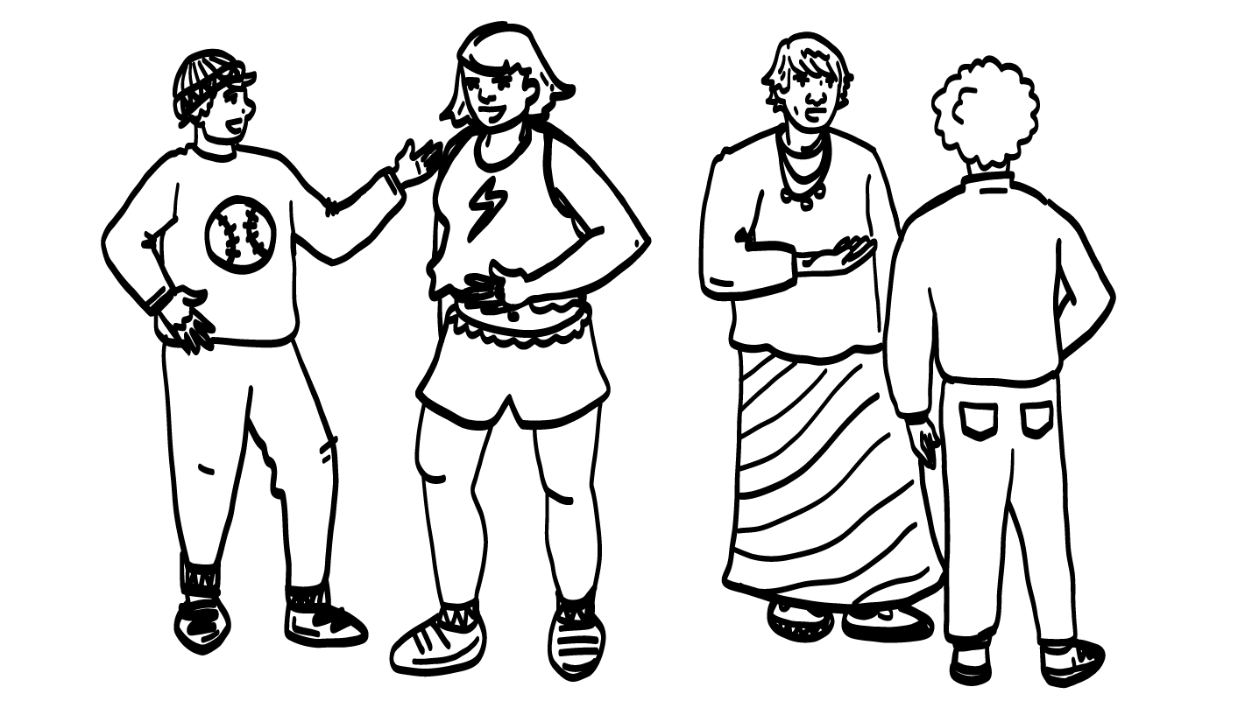
Practicar halagar
© 2023 Programa de Servicios de SAFE para Personas con Discapacidades
Notes:
Diga: En un momento, pasearán por el salón y hablarán con una persona a la vez. Cuando hablen con la otra persona, practiquen halagar. Pueden elegir un halago de nuestras listas que están al frente del salón o usar un halago nuevo por lo que la otra persona trae puesto, por cómo es o por sus habilidades. ¿Cómo pueden responder cuando alguien los halaga?
Dé al grupo suficiente tiempo para procesar la pregunta y tomar sus decisiones. Un ejemplo de respuesta es decir: “Gracias”.
Diga: Después de responder al halago, pueden halagar a la otra persona también. Después de que las dos personas practicaron halagar y responder a los halagos, encuentre a una persona nueva con quien practicar.
Pasee por el salón y apoye al grupo según sea necesario para encontrar a una persona o a un compañero de clase para practicar los halagos y luego para encontrar a una persona nueva. Continúen practicando por unos cinco minutos.

Slide 32
Pasos para coquetear
La persona debe estar en sus círculos de personas que conoce (amarillo) o de personas en quienes confía (verde).
2. Mire a los ojos y sonríe.
3. Halague a la persona.
4. Observe su lenguaje corporal.
Si sonríe, continúe hablando.
Si no sonríe, retírese y dele espacio.
Si no está seguro/a/e, ¡puede preguntarle!
¡Qué padre
estilo!
© 2023 Programa de Servicios de SAFE para Personas con Discapacidades
Notes:
Diga: Terminemos la clase organizando los pasos para coquetear. Recuerden: solo deben coquetear con alguien en su círculo de en medio de personas que conocen (círculo amarillo) o con personas en su círculo interior de personas en quienes confían (círculo verde).
Primero, pueden mirar a la persona y sonreír. Luego, halaguen a la persona. Después de halagarla, observen el lenguaje corporal de la otra persona. Si sonríe, pueden continuar hablando. Si no sonríe o parece estar incómoda, retírense y denle espacio. Si no están seguros de si alguien está a gusto con que le halaguen, simplemente pregúntenle.

Slide 33
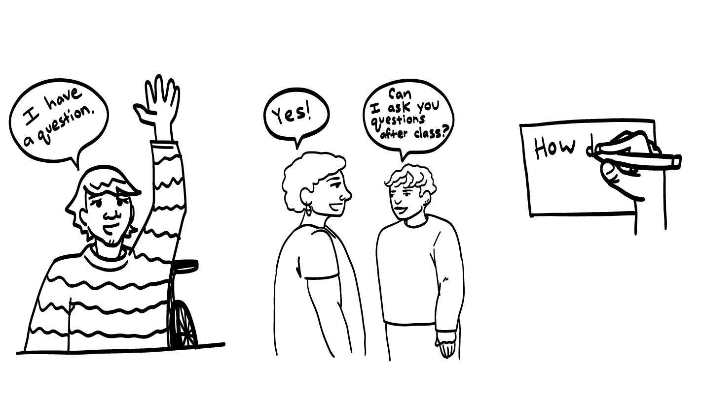
¿Alguna pregunta?
Tengo una pregunta
¿Podemos
hablar después
de la clase?
¡Sí!
Cómo
© 2023 Programa de Servicios para Personas con Discapacidades de SAFE
Notes:
Diga: ¿Tiene alguien alguna pregunta acerca de la clase de hoy? Recuerden: si no quieren hacer su pregunta en voz alta, pueden escribirla en una tarjeta y dejarla sobre su escritorio. También pueden pedir a alguien en quien confían que les ayude a escribir su pregunta en la tarjeta. Recogeré las tarjetas y responderé a las preguntas la próxima vez que nos reunamos. Cuando yo responda a una pregunta, no le diré a nadie quién la hizo.

Slide 34
BOLETO DE SALIDA
“Heterosexual”, “lesbiana”, “homosexual” o “gay”, “bisexual” y “asexual” son palabras que se refieren a:
La orientación sexual de una persona
La talla de calzado de una persona
El nombre de perfil en Internet de una persona
1
2
3
© 2023 Programa de Servicios de SAFE para Personas con Discapacidades
Notes:
Diga: ¿A qué se refieren las palabras “Heterosexual”, “lesbiana”, “homosexual” o “gay”, “bisexual” y “asexual”? Muestren un dedo para “La orientación sexual de una persona”, dos dedos para “La talla de calzado de una persona” o tres dedos para “El nombre de perfil en Internet de una persona”.
Dé al grupo suficiente tiempo para procesar la pregunta y tomar sus decisiones.
Diga: Todas estas palabras son para referirse a la orientación sexual de una persona. “Orientación sexual” se refiere a hacia quién se tiene sentimientos románticos o sexuales y cuál es su género. No importa cuál sea su orientación sexual, ¡eso es normal e increíble!

Slide 35
BOLETO DE SALIDA
¿Deben sentirse las dos personas felices y bien al coquetear?
SÍ
NO
© 2023 Programa de Servicios de SAFE para Personas con Discapacidades
Notes:
Diga: ¿Deben sentirse las dos personas felices y bien al coquetear? Muestren un pulgar hacia arriba para un sí o un pulgar hacia abajo para un no.
Dé al grupo suficiente tiempo para procesar la pregunta y tomar sus decisiones.
Diga: ¡Sí! Las dos personas deben coquetear y las dos personas deben sentirse bien y felices. Si solo una persona coquetea o una de las dos personas se siente mal o incómoda, esto no está bien. Si esto les sucede a ustedes, obtengan ayuda de una persona adulta de su círculo interior de confianza (círculo verde) de inmediato.

Slide 36
BOLETO DE SALIDA
Nombre un halago seguro que puede hacerle a alguien.
© 2023 Programa de Servicios de SAFE para Personas con Discapacidades
Notes:
Diga: Nombren un halago seguro que pueden hacerle a alguien.
Dé al grupo suficiente tiempo para procesar la pregunta y tomar sus decisiones. Recorra el salón y pida a cada quien que comparta un ejemplo de un halago seguro.

Slide 37
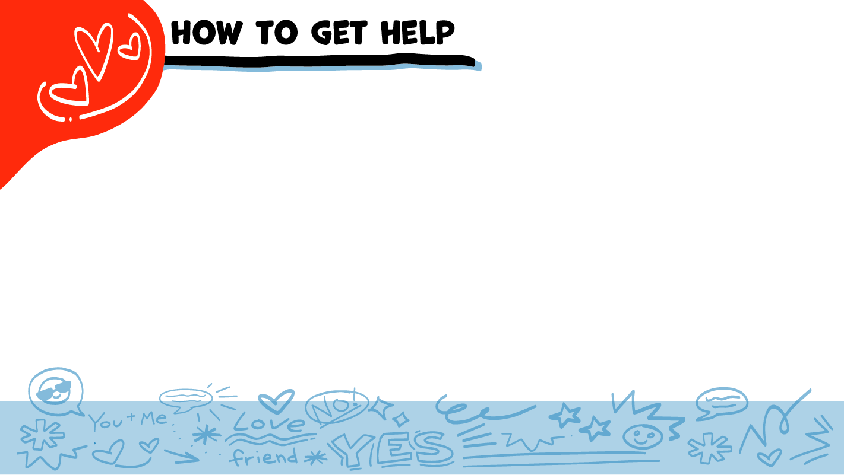
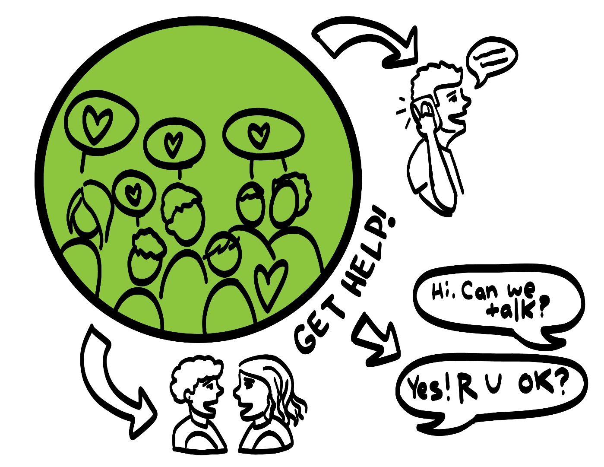
Cómo pedir ayuda
¡Pida ayuda!
Hola. ¿Puede hablar?
Sí. ¿En qué le
puedo ayudar?
© 2023 Programa de Servicios de SAFE para Personas con Discapacidades
Notes:
Diga: Si alguien los lastima o si alguien alguna vez les toca el cuerpo de una manera que no les gusta, pueden pedir ayuda. No hicieron nada malo y no están solos. Pueden hablar con un adulto de su círculo de confianza para pedir ayuda. Si alguien que conocen está siendo lastimado, también pueden hablar con un adulto de su círculo interior de confianza para pedir ayuda. Si está sucediendo una emergencia, siempre pueden llamar a 911. Si llaman a 911 para pedir ayuda, puede llegar un policía o una ambulancia.
Si la primera persona a quien le dicen no les cree o no les consigue ayuda, continúen diciendo a adultos en quienes confíen lo que sucede hasta conseguir la ayuda que necesitan. También, siempre pueden hablar conmigo después de la clase si necesitan ayuda.

Slide 38
Porra de poder
¡¡ME CONOZCO MEJOR QUE NADIE!!
© 2023 Programa de Servicios de SAFE para Personas con Discapacidades
Notes:
Diga: ¿Alguien recuerda nuestra declaración de poder? Nuestra declaración de poder es: “Me conozco mejor que nadie”. Esto significa que cada quien se conoce a sí mismo mejor que cualquier otra persona. En las próximas semanas, seguirán aprendiendo más sobre ustedes mismos, y sobre cómo decir a otras personas lo que piensan y sienten. Vamos a juntarnos en círculo y, a la cuenta de tres, digamos nuestra declaración de poder
Pida a todos que puedan y les interese que pongan una mano en el centro del círculo. Pida que alguien se ofrezca para contar hasta tres. Después de “tres”, dicen la declaración de poder a la vez que levanten las manos al aire. También pueden ponerse de pie en el círculo sin tocarse las manos, si prefieren.

Slide 39
El Consejo de Texas para las Discapacidades del Desarrollo (Texas Council for Developmental Disabilities, TCDD) apoya este Proyecto a través de una concesión de la Administración para la Vida en la Comunidad (Administration for Community Living, ACL) de EE. UU., Departamento de Salud y Servicios Humanos, Washington, D.C., 20201. El número de concesión se otorga bajo petición. Se alienta a quienes reciban concesiones de patrocinio del gobierno a que expresen sus hallazgos y conclusiones. Las opiniones no necesariamente representan las políticas oficiales de TCDD o de ACL.
© 2023 Programa de Servicios para Personas con Discapacidades de SAFE
Notes:
SAFE agradece al Consejo de Texas para Discapacidades de Desarrollo por financiar el desarrollo de este programa de estudios.

Slide 40
Este programa de estudios se ofrece por Internet sin costo. Puede usar estos recursos en su formato original, solo para fines educativos. Por favor, atribuye el crédito a The SAFE Alliance. (Consulte la cita en la parte inferior de la página).
Le pedimos que no modifique las imágenes, las diapositivas, ni los materiales de la planificación didáctica del programa de estudios. No puede usar el programa de estudios Mis derechos, mi vida (My Rights My Life) para fines comerciales, que incluye, entre otros, para vender talleres que usted facilite con base en él, para crear enlaces o sitios web para redistribuir cualquier material asociado con el programa de estudios Mis derechos, mi vida o My Rights My Life de SAFE.
La venta de materiales de My Rights My Life: A Curriculum for Safer Relationships (Mis derechos mi vida: un programa de estudios para relaciones más seguras) es una infracción directa de las leyes de derechos de autor.
Westmore, M. y Lersch, H. (2021 o 2022). My rights my life: A curriculum for safer relationships. Schwartz, M. (Ed.). The SAFE Alliance. Austin, TX.
© 2023 Programa de Servicios de SAFE para Personas con Discapacidades

